Slide 1


TELEFONSKI POGOVOR
Nataša anderlič, prof.

Slide 2
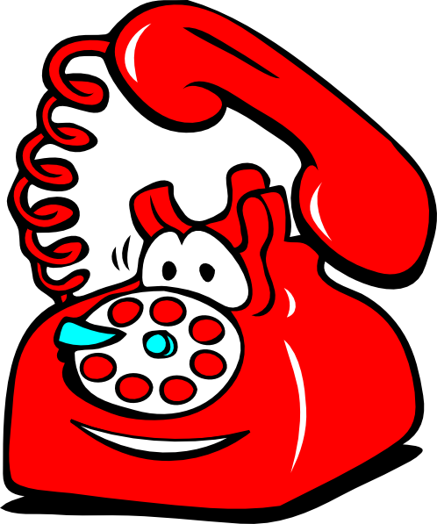
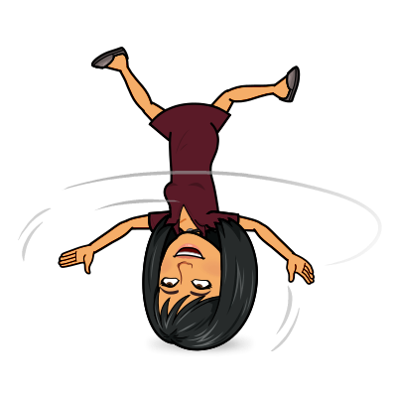
KAKO SE POGOVARJAMO PO TELEFONU?
Kdo največkrat uporablja ALI POTREBUJEŠ
Ali imate doma pri vas telefon? SVOJ TELEFON?
telefon?
KAKŠEN DOGOVOR ALI SPLOH
IMATE S STARŠI POTREBUJEŠ TELEFON?
GLEDE TELEFONIRANJA?

Slide 3

KAKO POTEKA TELEFONIRANJE?
KDO PO NAVADI IZREČE PRVE BESEDE V TELEFONSKEM POGOVORU?
Prvi izreče besede tisti, ki dvigne slušalko oz.se oglasi.
KAKO ZAČNEMO POGOVOR, KADAR KOGA KLIČEMO?
Ko nekoga pokličemo, najprej pozdravimo in se predstavimo.
KAJ JE POMEMBNO, KADAR SE S KOM POGOVARJAMO PO TELEFONU?
Pri pogovoru moramo biti vljudni.
KAJ SI SOGOVORCA IZREČETA NA KONCU TELEFONSKEGA POGOVORA?
Sogovorca se na koncu poslovita in pozdravita.

Slide 4
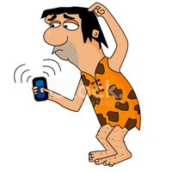
Pravila vljudnega pogovora
Na začetku pogovora svojega sogovorca pozdravimo.
Govoriti moramo dovolj glasno in razločno.
Pri pogovoru smo vljudni in spoštljivi.
Neuradne osebe pri pogovoru tikamo, uradne pa vikamo.
Sogovorca pazljivo poslušamo in mu ne segamo v besedo.
Telefonski pogovor je namenjen nujnim sporočilom.
Med pogovarjanjem ne opravljamo drugih opravil.
Sogovorca pazljivo poslušamo.

Slide 5




Telefonski imenik
Telefonski imenik je seznam, v katerem so napisani podatki o telefonskih naročnikih (ime, priimek, naslov, telefonska številka, elektronski naslov).
Seznam naročnikov je urejen po abecedi priimkov.
informacije o telefonskih naročnikih
POLICIJA
GASILCI, REŠEVALCI
POMOČ V STISKI

Slide 6
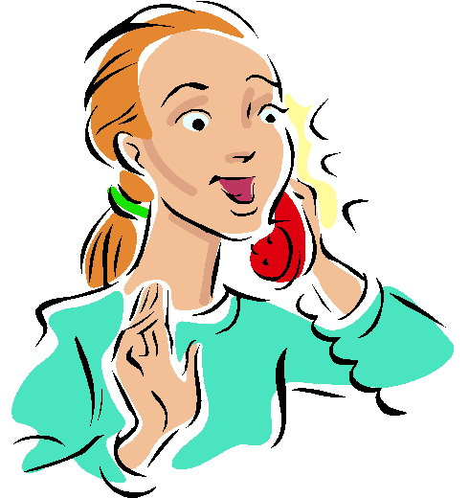
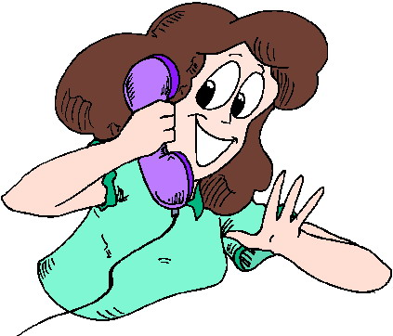
Primer telefonskega pogovora
Polona: Hrovatovi. Prosim?
Nataša: Živjo. Nataša pri telefonu.
Polona: Zdravo, Nataša, kako si?
Nataša: V redu, hvala. Naša muca Lili je skotila mladičke. Pridi jih pogledat.
Polona: Z veseljem. Takoj pridem k tebi. Hvala, ker si poklicala.
Nataša: Se vidiva. Čao.
Polona: Bajbaj.

Slide 7
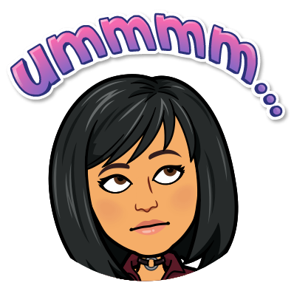

Sedaj pa v zvezek zapiši primer telefonskega pogovora.
(npr. kliče te mami, kličeš prijatelja, da ti posodi zvezek, kličeš zdravnika, ker si zbolel…)

